Slide 1
Programación Web
Sesión 1
Presentación de tutor, exposición de Programa de Estudios de Asignatura (PEA), sistema de evaluación y normas del curso.

Slide 2
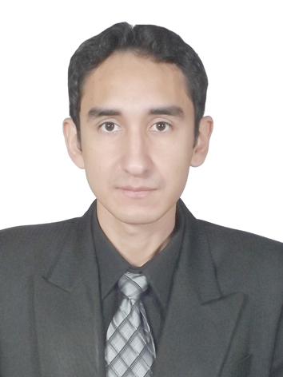
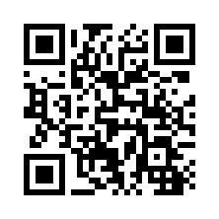

Algo de mí…
David Fabián Cevallos Salas
Formación
Magister en Sistemas de Información Mención en Gestión en Seguridad de la Información, UTE.
Ingeniero en Electrónica y Redes de Información, EPN.
Experiencia
Dirección Metropolitana de Informática, MDMQ.
Instituto Tecnológico Superior Quito Metropolitano.
Banco de Desarrollo del Ecuador B.P.
International Professional Services INPSERCOM S.A.
Soft Warehouse S.A.
Intereses
Software, Machine Learning, Seguridad de la Información, TDT Interactiva, Networking.
https://www.linkedin.com/in/davidcevallos/

Slide 3
Reglas
No actos sociales: no cumpleaños, no bienvenidas, no despedidas, etc.
Usted debe tener prioridades.
Respetar el Reglamento Interno: No licor.
Todo deber, práctica, trabajo o proyecto es individual.
Todo deber, práctica, trabajo o proyecto entregado fuera de tiempo implica una penalización del 50%, salvo debida justificación.
Asistencia será tomada al iniciar y culminar clase para registro en el sistema.
Cuidado con el plagio!.
Evitar en lo posible atrasos.
Cámaras encendidas (si aplica).
No correr en los pasillos.
Sacar el máximo provecho de las clases.
Responsabilidad.

Slide 4
¿Qué aprenderemos? – Nuestro PEA
Proyecto final:
Creación de una tienda virtual en línea
Unidad 1: Introducción a la Programación Web:
- Entornos de Desarrollo Integrados
- Historia de la Programación Web
- Formato de datos XML
Unidad 2: Maquetación web
- Maquetación web: Diseño, estilos CSS, interactividad
- Lenguaje HTML
34%
Unidad 3: Bootstrap para programación
de sitios web interactivos
- Introducción a Google Sites
- Introducción a Bootstrap.
Unidad 4: Python para desarrollo web
- Introducción a Google Colaboratory
- Lenguaje de programación Python
- Sentencias condicionales
Trabajos + Labs = 22%
Unidad 5: Introducción a PyScrypt
- Sentencias repetitivas
- Arreglos y colecciones
- Formato de datos JSON
- PyScrypt
Trabajos + Labs = 22%
Trabajos + Labs = 22%

Slide 5

Tarea 1: Carta a García
- En media página escribir un breve resumen de qué trata la lectura.
- En media página escribir su opinión personal:
¿Qué opinión le merece la actitud del soldado?
¿Qué opinión le merece la actitud del gobierno y militancia con el soldado?
http://webdelprofesor.ula.ve/economia/smzerpa/lecturasobligatorias/lacartaagarcia.pdf

Slide 6

Penúltima Tarea: Responder a estas dos preguntas
- ¿Qué valor agregado podría yo como profesional en MARKETING DIGITAL Y COMERCIO ELECTRÓNICO brindar a un cliente, sea una persona o una organización para la que trabaje, a diferencia de herramientas de INTELIGENCIA ARTIFICIAL?
- ¿Qué valor agregado podría yo como profesional en MARKETING DIGITAL Y COMERCIO ELECTRÓNICO brindar a un cliente, sea una persona o una organización para la que trabaje, a diferencia de un grupo de trabajo conformado por especialistas de informática y de marketing?

Slide 7

Última Tarea: Ensayo
Escribir un ensayo de una página y máximo tres en el que empleando sus propias palabras describa la importancia de la Programación Web en el mundo del Marketing Digital y cómo podría aplicar lo aprendido en el módulo en su ejercicio profesional diario.

Slide 8

Proyecto de Fin de Curso
Diseñar un sitio web para una tienda virtual en línea.
Escoger un nombre para la tienda
Dar información de la tienda
Vender 3 productos
Información que podría incluir la página web:
Productos
Características de los productos
Productos de material reciclable
Beneficios para el cliente
Precio de mercado
Historia de la tienda
Sea creativo!

